Slide 1


Slide 2

Visualización de posibles anomalías en la contratación estatal a partir de datos abiertos SECOP II
John Dagoberto Moyano Duarte
Facultad de Ingeniería de Sistemas
Especialización en Gobierno de Datos
Junio 2026
Notes:
"Buenos días/tardes. Mi nombre es John Dagoberto Moyano Duarte,
candidato a Especialista en Gobierno de Datos de la Facultad de Ingeniería de Sistemas de la Universidad Antonio Nariño. Hoy presento mi trabajo de grado titulado 'Visualización de posibles anomalías en la contratación estatal a partir de datos abiertos SECOP II', dirigido por el Doctor Elio Higinio Cables Pérez. El proyecto procesa 7.734.679 procesos contractuales del Estado colombiano entre enero de 2020 y mayo de 2026, aplica siete indicadores red flag calibrados empíricamente sobre métricas relativas y estadísticas, y reduce el universo de auditoría prioritaria a cuatro procesos críticos —seis órdenes de magnitud de reducción— bajo el marco DAMA-DMBOK 2 con presunción de inocencia consagrada en el Artículo 29 de la Constitución."

Slide 3
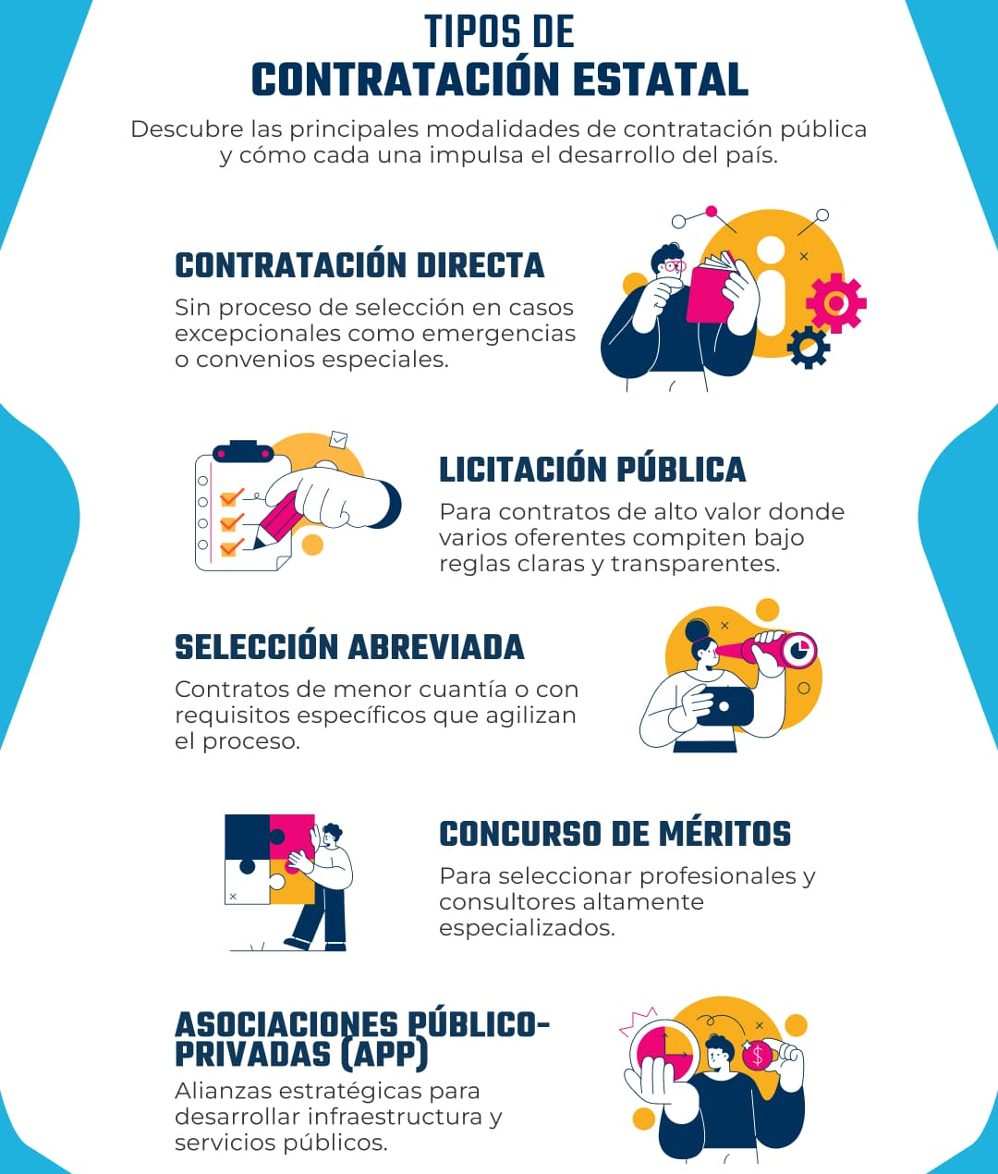




Introducción
Tomado de [1]

Slide 4
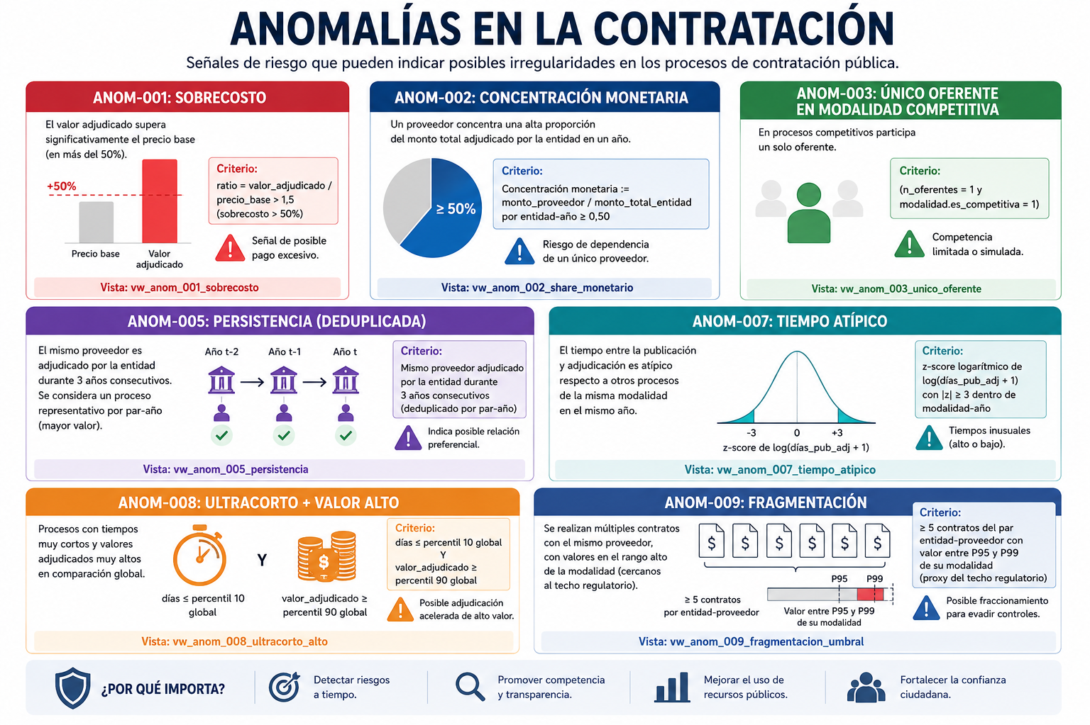
Descripción y formulación del problema
Formulación del problema
¿Cómo identificar posibles anomalías en la contratación estatal colombiana desde enero de 2020 hasta la actualidad a partir de los datos abiertos del SECOPII?.

Slide 5
Objetivo General
Desarrollar una solución analítica, basada en los principios del gobierno de datos, que permita extraer, integrar, procesar y visualizar la información del conjunto de datos abiertos SECOP II – Procesos de Contratación, con el fin de detectar posibles anomalías en la contratación estatal colombiana ocurridas desde enero de 2020 hasta la fecha de análisis.

Slide 6
Objetivos Específicos
1. Caracterizar el conjunto de datos “SECOP II – Procesos de Contratación” identificando estructura, calidad y campos relevantes para el análisis de anomalías.
2. Materializar una arquitectura hacia un repositorio centralizado que permita el preprocesamiento de limpieza y modelado de un indicador de posibles anomalías en la contratación.
3. Visualizar los hallazgos que permitan un análisis crítico y académico sobre los procesos de contratación adjudicados realizados en la plataforma SECOP II bajo los lineamientos de gobierno de datos del DAMA-DMBOK.

Slide 7
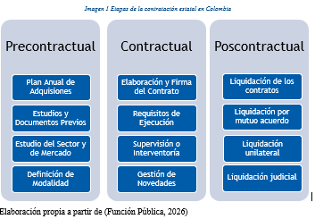
Marco Referencial
Marco teórico
Ordenamiento jurídico colombiano de contratación pública:
- Ley 80 de 1993,
- Ley 1150 de 2007,
- Decreto 1082 de 2015 y
- Ley 2195 de 2022,
que definen las modalidades de contratación, los umbrales de cuantía y las obligaciones de publicación.

Slide 8
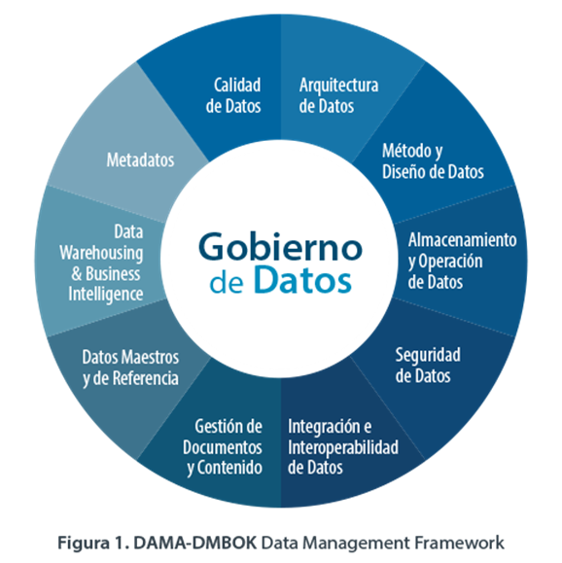
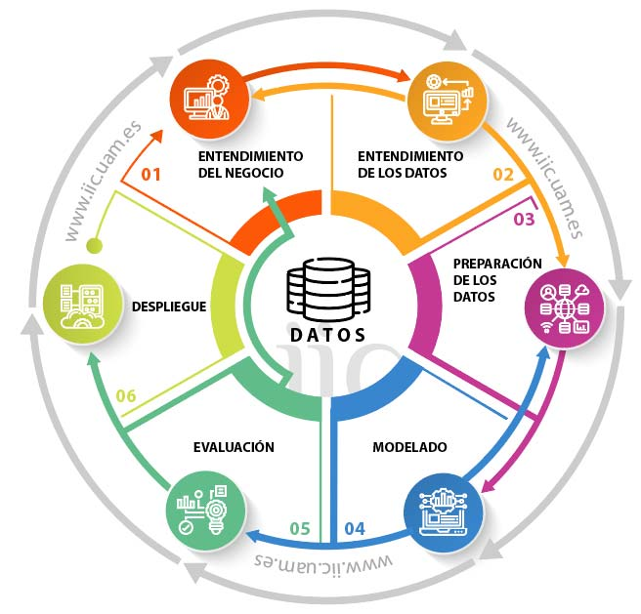
Marco Referencial
Marco teórico

Slide 9
Marco Referencial:
Estado del arte
Criterio | Fazekas-Tóth (2016) | Ferwerda-Deleanu (2017) | OCP (2018) | Esta tesis (2026)
Tipo de modelo | Índice compuesto único (CRI) | Regresión logística supervisada | Reglas binarias OCDS | Reglas heurísticas + índice compuesto + DAMA
Dependencia de ground truth | Baja (no requiere casos confirmados) | Alta (requiere etiquetas) | Ninguna | Ninguna
Interpretabilidad | Media (opaca a auditor) | Baja (caja gris) | Alta (reglas explícitas) | Alta (8 reglas trazables + DAMA documentado)
Sistema fuente | TED-EU (datos europeos) | TED-EU (datos europeos) | OCDS (cualquier país) | SECOP II Colombia (API Socrata)
Universo evaluado | 2,5M procesos 28 países UE | 2,9M procesos UE | Variable por país | 7,73M procesos Colombia 2020-2026
Validación reportada | AUC vs casos OLAF | Precision-recall vs OLAF | Adopción por gobiernos | VPP teórico 89%, contraste casos públicos
Defensibilidad jurídica | Limitada (índice opaco) | Limitada (modelo no interpretable) | Alta (regla auditable) | Alta (regla SQL + linaje DAMA)
Implementación técnica | Python (académica) | Stata (académica) | JS/Python (operacional) | SQL Server + Python + Power BI (operacional)

Slide 10
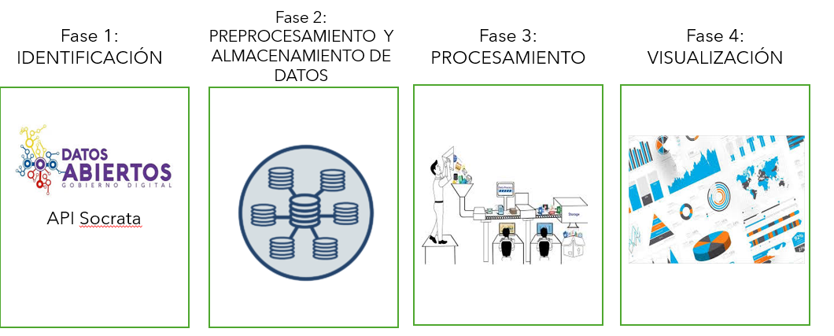
Metodología
Enfoque investigativo descriptivo-exploratorio aplicado
Comprensión del negocio y de los datos | Preparación de datos | Modelado | Evaluación / Implementación
- Arquitectura de datos, - Gestión de metadatos, - Datos de referencia | - Almacenamiento y Operaciones - Integración e interoperabilidad - Calidad de los datos | - Modelado y diseño datos, - Gobernanza de modelos, - Datos maestros y de referencia | - Calidad de los datos, - Seguridad de los datos, - Documentación y gestión de contenido,

Slide 11
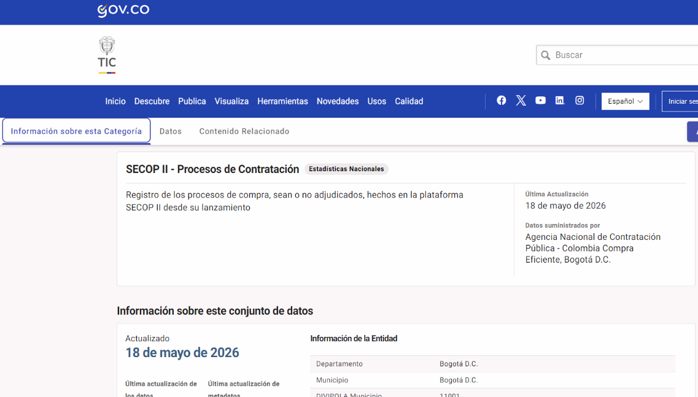
Desarrollo de la propuesta
Fase 1: Identificación
Atributo | Valor
Nombre del conjunto | SECOP II – Procesos de Contratación. Estadísticas Nacionales
Identificador Socrata | p6dx-8zbt
URL fuente | datos.gov.co/resource/p6dx-8zbt.json
Entidad publicadora | Colombia Compra Eficiente
Fecha de creación | 30 de septiembre de 2019
Periodicidad | Diaria (actualización incremental)
Columnas | 59
Filas reportadas por la fuente | Más de 8,64 millones a mayo de 2026
Ventana sincronizada en este proyecto | 1 de enero de 2020 – 20 de mayo de 2026
Filas efectivamente persistidas | 7.734.679 procesos

Slide 12
Desarrollo de la propuesta
Fase 1: Identificación
De las 59 columnas del conjunto, se identifican 22 campos críticos para la detección de anomalías, agrupados en siete dimensiones funcionales:
Identificación del proceso: id_del_proceso, url_proceso.
Actores: entidad, nit_entidad, nombre_del_proveedor, nit_del_proveedor_adjudicado.
Modalidad y procedimiento: modalidad_de_contratacion, justificacion_modalidad_de, tipo_de_contrato, estado_del_procedimiento.
Monetarios: precio_base, valor_total_adjudicacion, valor_contrato.
Temporales: fecha_de_publicacion_del, fecha_adjudicacion, fecha_de_firma, fecha_de_inicio_del_contrato, fecha_de_fin_del_contrato.
Competencia: conteo_de_respuestas_a_ofertas, numero_de_oferentes_recibidos.
Ubicación: departamento_entidad, ciudad_entidad.

Slide 13
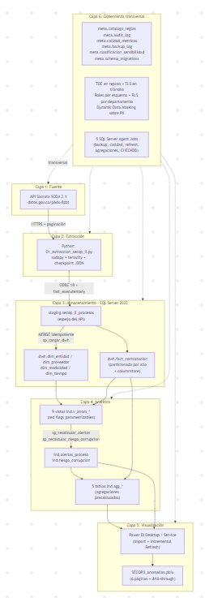
Desarrollo de la propuesta
Fase 2: Preprocesamiento y almacenamiento de datos
Esquema | Propósito | Objetos clave
staging | Réplica de la fuente sin reglas de negocio | staging.secop_ii_procesos (tabla espejo del API)
dwh | Modelo dimensional en estrella | fact_contratacion, dim_entidad, dim_proveedor, dim_modalidad, dim_tiempo, sp_cargar_dwh
ind | Indicadores y vistas semánticas | v_sobrecosto, v_oferente_unico, v_concentracion_prov_ent, v_fraccionamiento, v_modalidad_no_competitiva, v_urgencia_manifiesta, v_tiempo_atipico, v_plazo_corto, v_contrato_repetido, alertas_proceso, riesgo_corrupcion
meta | Gobierno de datos | catalogo_reglas, schema_migrations, audit_log, backup_log, calidad_metricas, clasificacion_sensibilidad

Slide 14
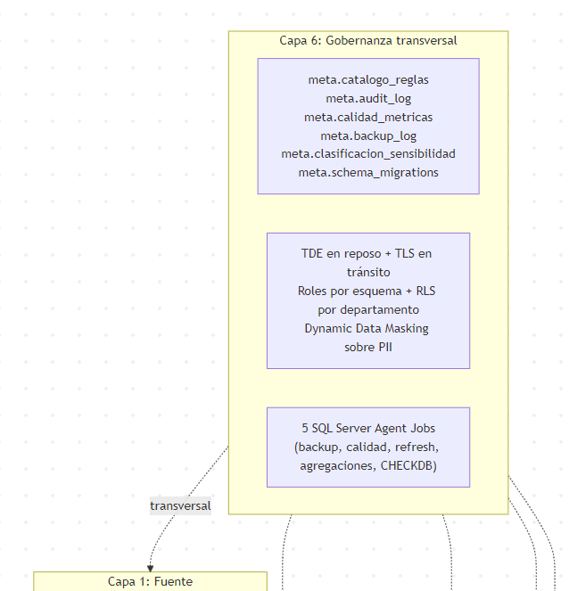
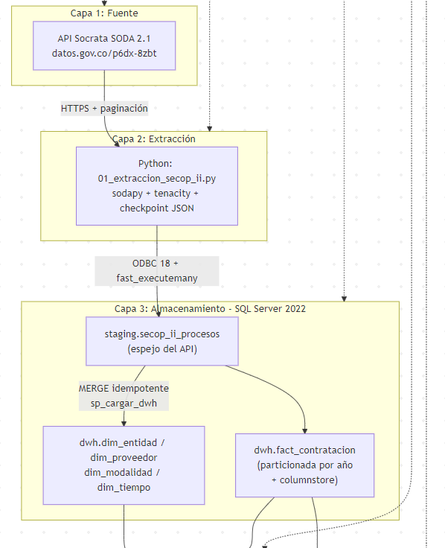
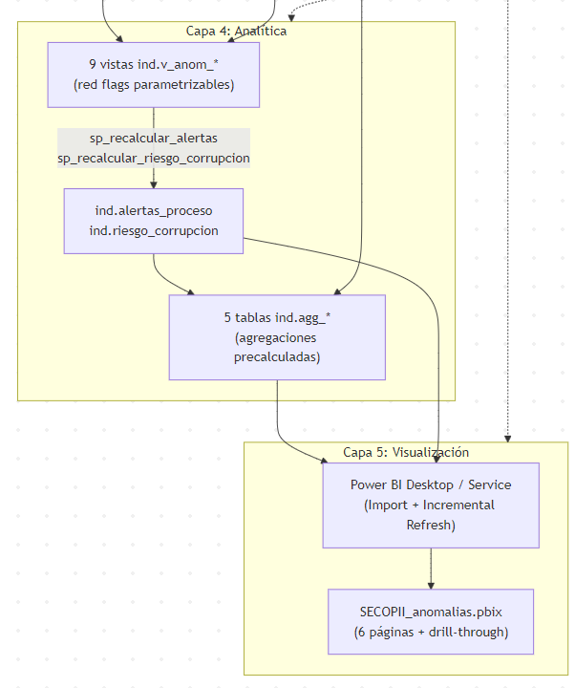
Desarrollo de la propuesta
Fase 2: Preprocesamiento y almacenamiento de datos
Capa 4: Analítica.
Capa 5: Gobernanza transversal.
Capa 5: Gobernanza transversal.
Capa1: Fuente; Capa2: Extracción;
Capa3: Almacenamiento en SQL Server

Slide 15
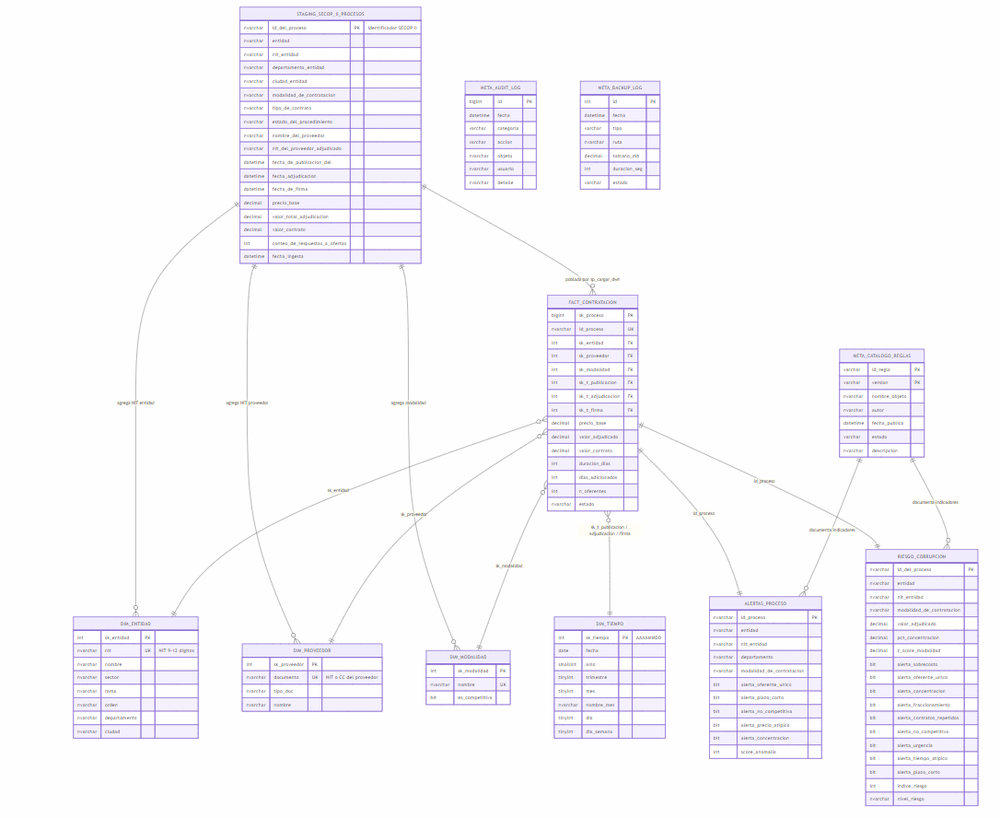
Desarrollo de la propuesta
Fase 2: Preprocesamiento y almacenamiento de datos

Slide 16
Desarrollo de la propuesta
INDICADOR | DEFINICIÓN OPERATIVA | PESO | FUENTE TEÓRICA
Sobrecosto | Valor adjudicado supera el precio base en 20 % o más | 3 | (OCDE, 2016) (Fazekas, Tóth, & King, 2016)
Oferente único | Licitación pública o selección abreviada con ≤ 1 oferta recibida | 3 | (Fazekas, Tóth, & King, 2016)
Concentración proveedor–entidad | Un proveedor concentra ≥ 50 % del valor adjudicado por la entidad (n ≥ 3) | 3 | (The World Bank, 2020) (Fazekas, Tóth, & King, 2016)
Fraccionamiento | Mismo par entidad–proveedor con ≥ 5 contratos en rango de baja cuantía | 2 | (OCDE, 2016) Ley 2195 de 2022
Contratos repetidos | ≥ 5 contratos históricos entre el mismo par entidad–proveedor | 2 | (Fazekas, Tóth, & King, 2016)
Modalidad no competitiva | Contratación directa o mínima cuantía con valor ≥ COP 80 M | 2 | Ley 1150 de 2007; Decreto 1082/15
Urgencia manifiesta sospechosa | Urgencia con valor ≥ COP 200 M o plazo pub.–adj. ≤ 3 días | 2 | Ley 80/93 art. 42; (OCDE, 2016)
Tiempo atípico | Z-score de log(días pub.–adj.) por modalidad fuera de [-2,5 ; 2,5] | 2 | (Chandola, Banerjee, & Kumar, 2009) (Fazekas, Tóth, & King, 2016)
Plazo corto | Días pub.–adj. por debajo del mínimo legal según modalidad | 2 | Decreto 1082/15
Fase 3: Procesamiento
NIVEL DE RIESGO | CRITERIO | INTERPRETACIÓN OPERATIVA
Alto | Índice ≥ 6 | Procesos con tres o más banderas convergentes — prioridad de auditoría
Medio | Índice 3 – 5 | Procesos con dos banderas o una de severidad alta — monitoreo activo
Bajo | Índice 1 – 2 | Una bandera aislada — revisión de oficio
Sin riesgo | Índice = 0 | Ninguna bandera activa — observación estándar

Slide 17
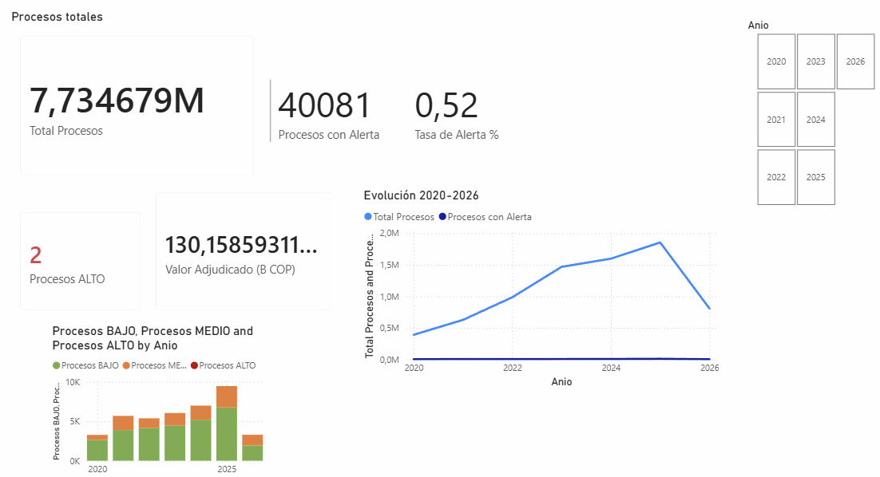
Desarrollo de la propuesta
Fase 4: Visualización

Slide 18
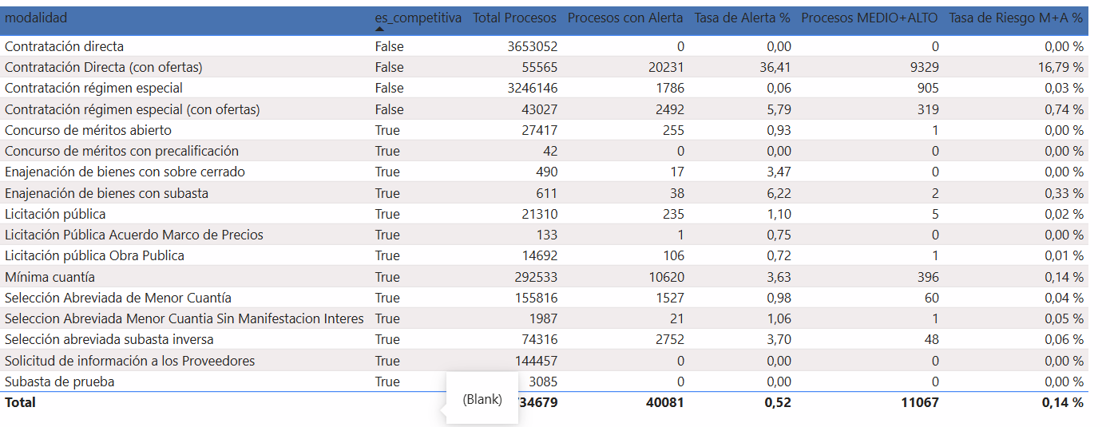
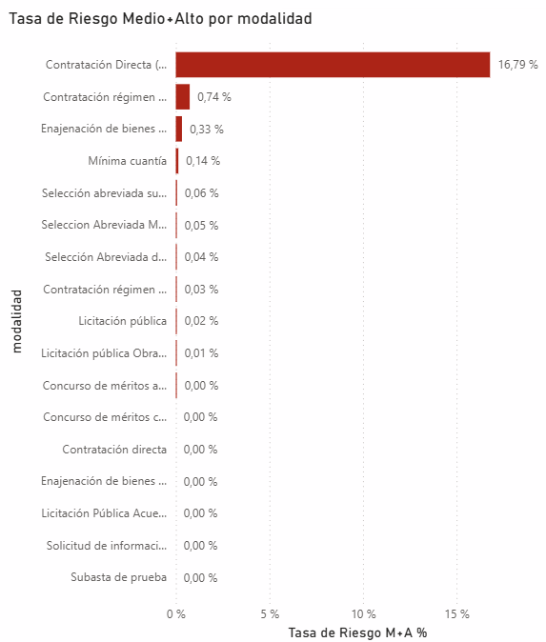
Desarrollo de la propuesta
Fase 4: Visualización

Slide 19
Referencias
[1] Politécnico Grancolombiano. (2024, 6 de febrero). ¿Por qué la contratación estatal es clave para la administración pública en Colombia? Poliverso. https://www.poli.edu.co/blog/poliverso/por-que-la-contratacion-estatal-es-clave-para-la-administracion-publica-en-colombia

Slide 20


